Slide 1
ライラ？って何だ？
What’s RYLA ?
国際ロータリー第2510地区
RYLA委員会 西 方 洋 昭
Notes:
こんにちは、地区ライラ委員長の西方と言います、岩見沢RCから参りました。
ワッツ、ライラ？ライラって何だ？と言うタイトルで、ライラについてお話しさせていただきます。よろしくお願い致します。

Slide 2
ＲＹＬＡについて
◎ RYLAとは？概要
◎ ライラの歴史
◎ ライラのねらい
◎ ライラセミナーの基本
Notes:
今日はライラについて、先ずは概要、続いて歴史、ライラのねらい、最後にセミナーを開催するための基本についてお話しさせていただきます。

Slide 3
ライラは？ＲＹＬＡ
Rotary ロータリーにより
Youth 青少年の
Leadership リーダーシップを
Award 賞賛する
Notes:
ロータリー、ユース、リーダーシップ、アワード。
直訳するとロータリーにより青少年のリーダーシップを賞賛するとなります。
要するに青少年指導者養成するセミナープログラムのことです。

Slide 4
ＲＹＬＡは青少年奉仕プログラム
RYLAセミナーは
クラブで、地域で、地区でできる
指導者養成プログラムです。
Notes:
このライラのセミナーは、
地区単位でも地域単位でも､クラブ単位でもできるRI常設の指導者養成プログラムです、
ですから様々なリソースがRIから提供されています。
マイロータリーからライラセミナーの手引きもダウンロードできます。

Slide 5
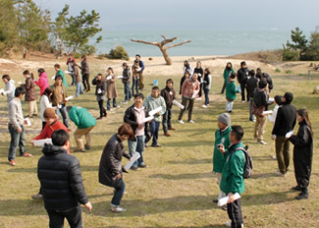
ＲＹＬＡセミナー
対象者：１４～３０歳の若者
期 間：1日、２日～１０日
形 態：セミナー、キャンプ、
ワークショップ
運 営：クラブ単位、地区単位
Notes:
ライラセミナーの対象者は14歳～30歳までの若者です。
期間は短いものは1日、一般的には宿泊を伴う2日～10日、
内容としてはセミナー形式、キャンプ形式、ワークショップ形式などで行います。

Slide 6
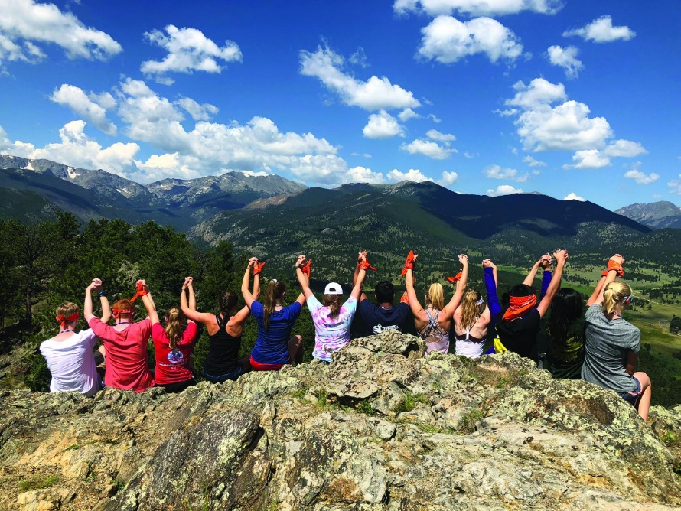
ＲＹＬＡの目標
参加する若手リーダーに
RYLAを通じて、地域社会の
リーダーや良き市民としての
スキルを得て、人間として
成長することを激励する。
Notes:
ライラの目標、目指すところは。
参加する若手リーダーに、ライラセミナーを通じて、地域社会のリーダーとしてのスキルを身につけ、
人間として成長するよう激励(ｴﾝｺﾚｯｼﾞ奨励)することです。
この激励するというのが重要で、人として成長するのは、
もしかすると半年後かもしれない、10年後かもしれない、成長しないかもしれない、本人次第です。
私たちに出来ることは、あくまでも若者に対して「頑張れー！」と激励することなのです。
これは未来のリーダーへの投資です！５0年後には、その若者はガバナーになるかもしれません。

Slide 7
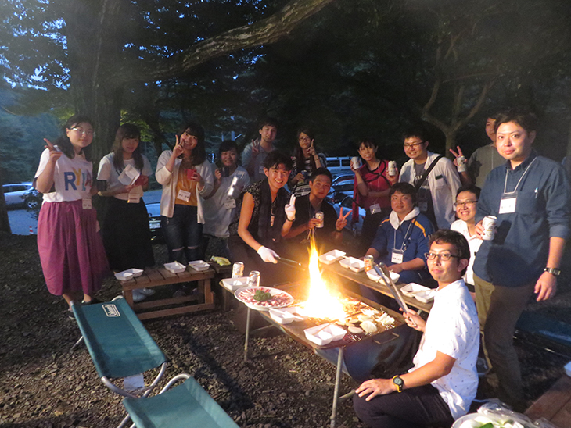
ＲＹＬＡのねらい
若者には、リーダーのスキル、
自信や倫理観を養うほかに
感じ取ってもらいたい事、それは
ロータリーが青少年を尊重し
関心を抱き、応援している事！
そのロータリアンの背中！
Notes:
ねらいとしてはライラセミナーを通じて、リーダーのスキル、自信や倫理観を養ってもらえるようプログラムを組み立てますが、
更に感じ取ってもらいたいのが、私たちの気持ち！心！
ロータリーが青少年を尊重し､関心を抱き、応援していると言うこと！
ロータリアンだけが楽しければ良い、自分の時代だけ良ければいいなんて考えてない、
次の時代を、君たちを応援しているんだと考えている、ロータリアンの背中を見て感じ取ってもらいたい。
これがライラの目指すところです。

Slide 8
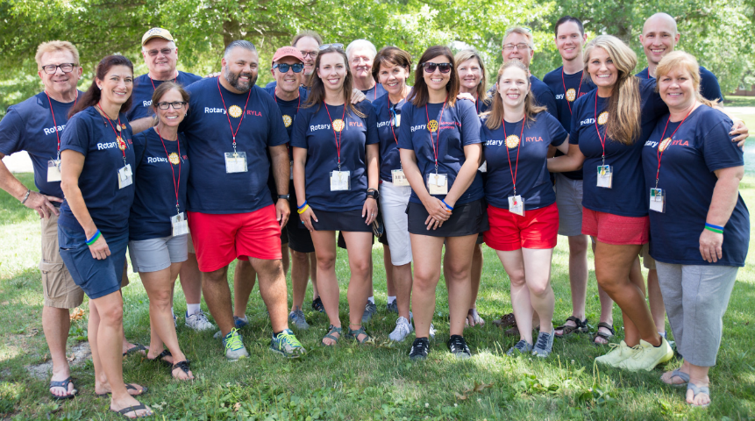
ＲＹＬＡの歴史
１９５９年
オーストラリア、クィーンズランド
英国アレクサンドラ王女と同世代の青少年を招き集いを開催
Notes:
次に、ライラを知っていただくために、歴史の紐を解いてみます。
RYLAは1959年オーストラリアで誕生しました。
この年オーストラリアのクィーンズランド州では自治権獲得100周年を祝うこととなり、英国のエリザベス女王は、
いとこのアレクサンドラ王女を代理として派遣しました。
この機会に、王女と同世代の青年たちを招いて100周年記念式典に参加させて、
王女と交流させようという計画がもちあがりました。
そのときブリスベーンロータリークラブが全オーストラリアから集まってきた青少年リーダーたちのホスト役を務めたのが始まりです。

Slide 9
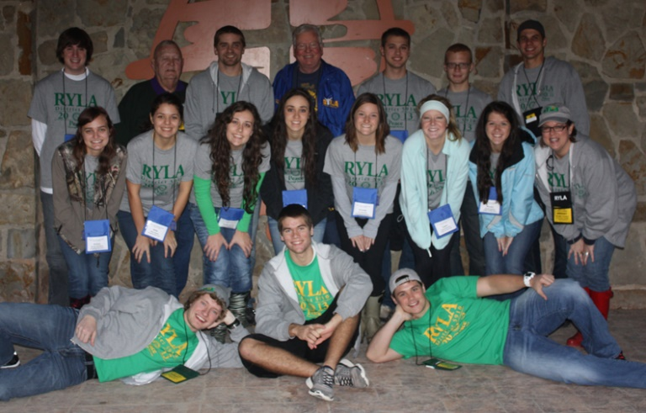
ＲＹＬＡの歴史
第260地区、ブリスベーンRCがホスト
１９７１年シドニー大会で正式プログラム採用
Notes:
これらの青年たちと実際にふれあい、その資質の良さに感心したロータリアンたちは、
機会をもうけて、このような催しを毎年実行してはどうかと考えました。
その結果、1960年にクィーンズランド州において各クラブから2人ずつの青少年を選んでブリスベーンに招待し、
1週間、文化、社会、教育プログラムに参加させることになりました。
こうしてRYLAは第260地区（現在の第9600地区）オーストラリアで生まれたのです。
1971年、シドニー国際大会でロータリーの公式プログラムとして正式に承認されました。

Slide 10
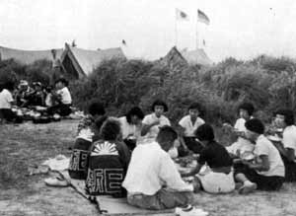
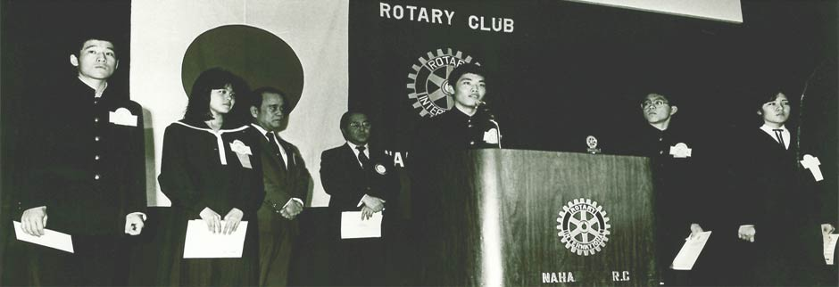
ＲＹＬＡの歴史(日本)
１９７６年
当時の第２６６地区（大阪･和歌山）
で日本で最初に開催され
その後、全国に広まった。
それまでも､全国各地で
青少年キャンプは実施されていた
RYLAプログラムとして拡大
Notes:
日本での歴史は1976年に、大阪･和歌山の第266地区で初のライラセミナーが開催され、その後、全国に広まりました。
日本ではそれ以前にも健全育成のための青少年キャンプは各地で行われていましたので、
アメリカのオリジナルライラは18歳から24歳までの若者対象ということで、
日本にはそぐわないため､各地で日本独自方式にて開催されてきた経緯があります。

Slide 11
ＲＹＬＡの歴史(2510)
第２５１０地区では？
実は１９６９年からチミケップ国際ロータリーキャンプが開催されていた。
後に、RYLAセミナー
となる前身である。
日本初開催の７年前
Notes:
では、私たちの第2510地区では？と言いますと、
実は1969年からチミケップ国際ロータリキャンプという青少年育成キャンプが行われていました。
チミケップは網走郡津別町のチミケップ湖にあるキャンプ場で、後にYMCA国際キャンプ場となっています。
ライラセミナーの前身であたりますが、なんと！日本初開催の７年も前のことなのです。
ただ、この頃の北海道は１地区で、当時の350地区が開催し、次の年の1970年に北海道は２地区に分断され、
我が地区はチミケップの無い351地区になっています。
ちなみに350地区で最初のライラセミナーはこのキャンプ場で1979年、旭川RCがホストで開催しています。

Slide 12
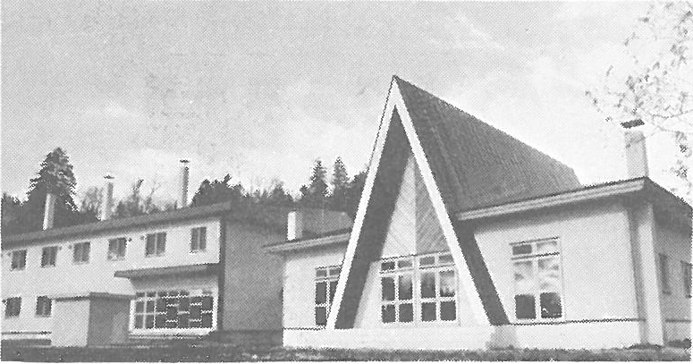
ＲＹＬＡの歴史(2510)
１９７３年にチミケップ
青少年野外センター完成
落成式に当時の
柿本恒一ガバナー出席
Notes:
このチミケップキャンプ場は、北海道が２地区に分かれた後も､
当地区としては青少年の育成の場所として力を注いでいたと言うことが、
当時の351地区(現在の2510地区)の柿本恒一ガバナーの野外センター落成式に出席した報告を読むと良く解ります。

Slide 13
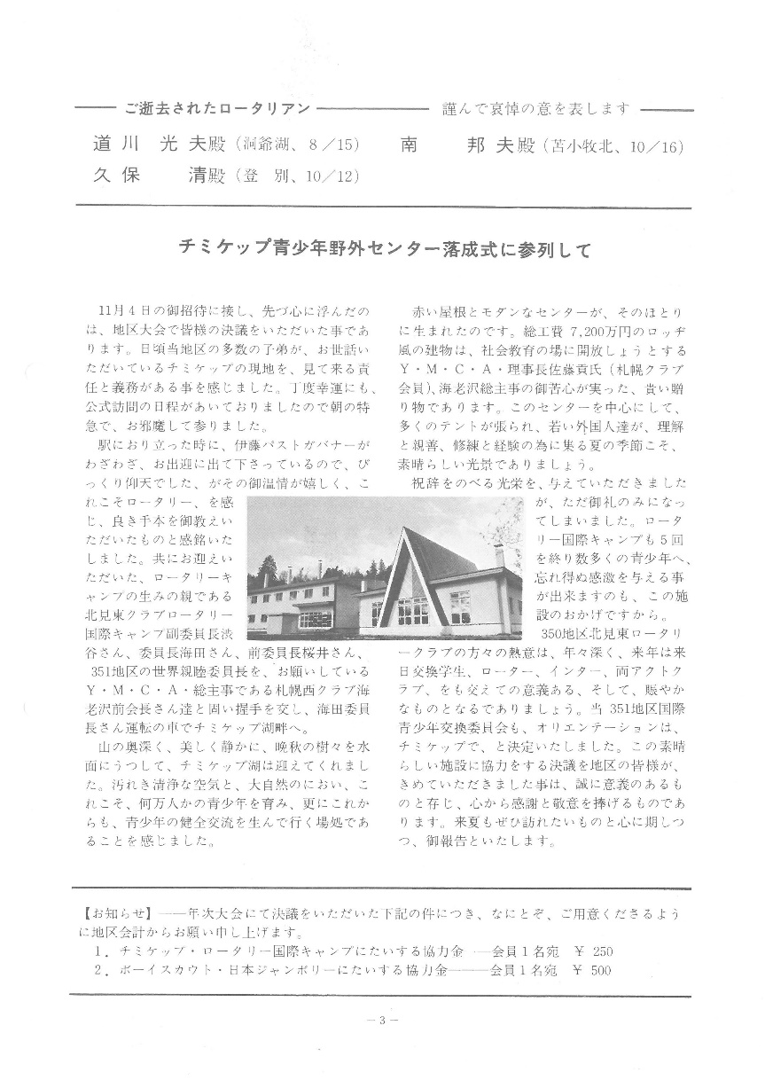
ＲＹＬＡの歴史(2510)
第３５１地区
1973-74年度
ガバナー月信
11月号
柿本ガバナーの報告
Notes:
本日資料としてお配りしている、
当時のガバナー月信１１月号の落成式に参加した報告には、
青少年育成に力を注いだ、多くのロータリアンへの感謝の気持ちが書き綴られています。

Slide 14
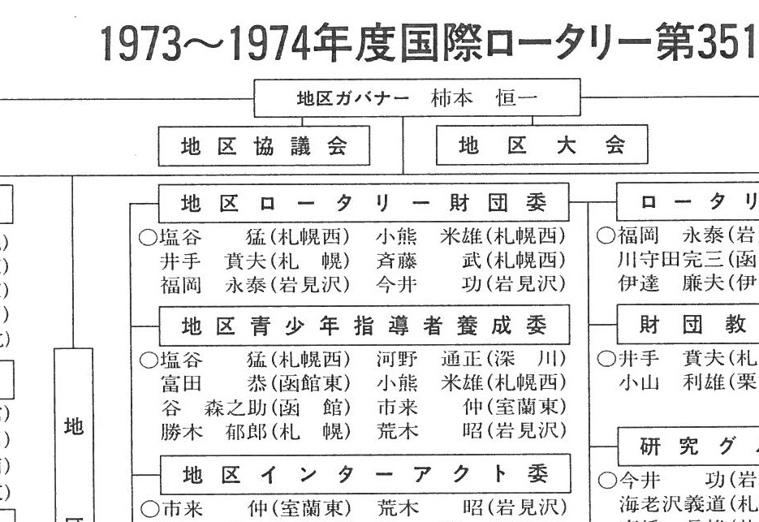
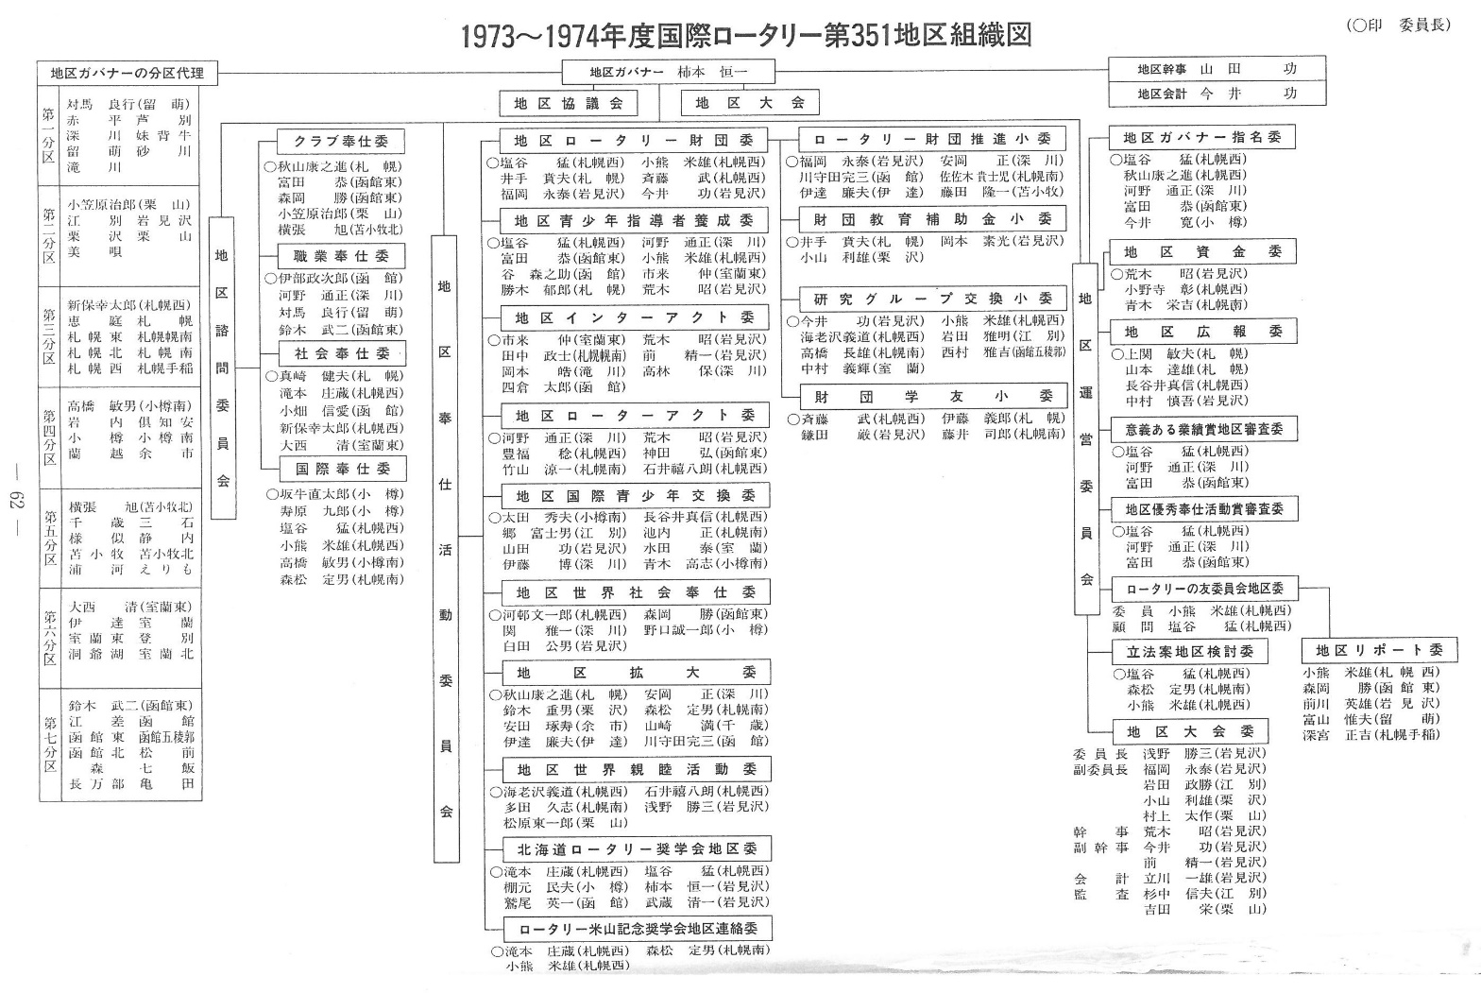
ＲＹＬＡの歴史(2510)
第３５１地区
1973-74年度
地区組織図
Notes:
当時の資料を調べてみますと、柿本ガバナー年度の地区組織図の中に、何と！！ライラ委員会を発見！！
当時は英語読みではなく日本語の委員会名で青少年指導者養成委員会となっています。
では、2510地区の最初のライラはいつなのでしょう？

Slide 15
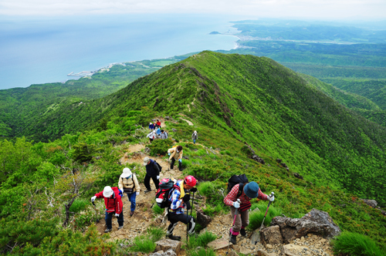
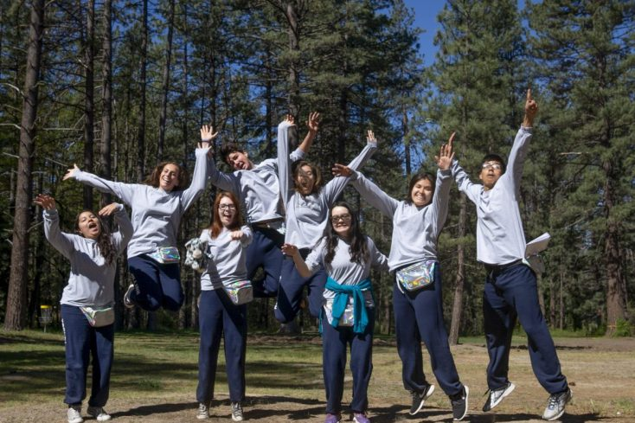
ＲＹＬＡの歴史(2510)
第１回RYLAセミナー
１９８５年５月５、６日
ホテル神宮閣および
北海道開拓記念館
で開催！
Notes:
当地区では1985年5月５日６日、札幌のホテル神宮閣及び北海道開拓記念館で第１回ライラセミナーは開催されました。
以後、幾度も休止状態となり
昨年、小山ガバナー年度に、アポイ岳山荘で開催されたライラセミナーが第１８回目となります。

Slide 16
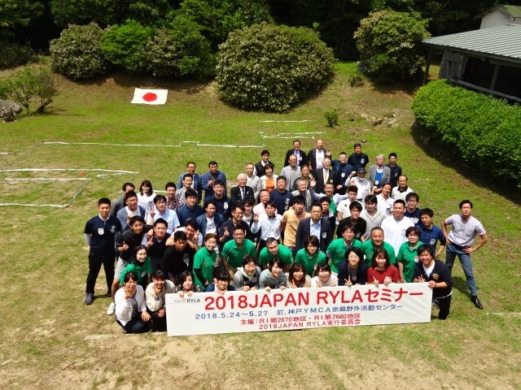
各地のＲＹＬＡセミナー
日本で一番有名な
RYLAセミナ-
JAPAN RYLAセミナ-
小豆島の無人島
余島で３泊４日
Notes:
続いては、他の地区で行われているライラセミナ－は、どのように開催されているのか？
日本で一番有名なのが2670地区と2680地区合同で毎年開催されている「JAPANライラセミナー」です。
国際大会の並行プログラム国際ライラのモデルとなったライラセミナーで、瀬戸内海の小豆島に隣接する無人島、
余島で３泊４日で開催されます。
この余島でのライラセミナーの成り立ちには大先輩のパストガバナーの話なしでは語れません。

Slide 17
日本ＲＹＬＡの祖
今井 鎮雄 パストガバナー
経歴
１９２０年、東京生まれ
１９４８年、神戸YMCAに奉職
１９４９年、キャンプの最適地として余島を発見
１９５０年、アメリカ､シカゴ大学でグループワークを勉強、
アメリカのYMCA組織キャンプの手法や
行動主義理論を取り入れたキャンプ実施
１９５１年、余島をYMCAの正式キャンプ場にし、宿泊施設、研修施設を整備
１９５３年、長期少年キャンプ、小児麻痺キャンプ開催、カウンセラーを配置
Notes:
その大先輩は、2014年に亡くなられた、今井鎮雄パストガバナーで、人生を青少年の育成に捧げた大先輩のロータリアンです。
簡単に経歴をお話しますと、1920年、東京生まれ、戦後、神戸のYMCAに勤務され、
子ども達の健全な人材育成のためのキャンプ場を探し、元米軍キャンプがあった無人島の余島を発見！
ここだ！と思ったそうです。
宿泊、研修施設を整備し1951年にYMCAの正式キャンプ場として青少年育成キャンプを始めました。

Slide 18
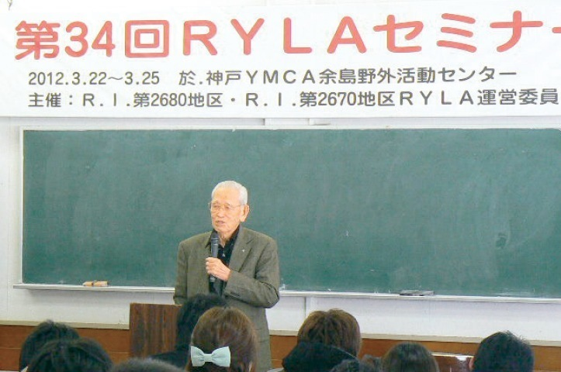
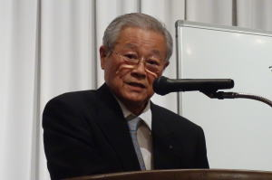
日本ＲＹＬＡの祖
今井 鎮雄 パストガバナー
経歴
１９６１年、神戸西RC入会
１９６３年から２１年間、神戸YMCA総主事
１９７９年、RYLAセミナーを余島で開催
１９８０－８１年、第２６８地区ガバナー
１９９５年から１９９７年、RI理事
１９９９年、RIのRYLA委員
Notes:
1961年に神戸西RC入会以後、ロータリアンとして関わり、1971年のシドニー国際大会でライラが常設プログラムと成ったことにより、
1979年、余島にて268地区のライラセミナーを初開催、1995年からRI理事、1999年にRIライラ委員を務められ、2014年に亡くなられております。
今井鎮雄PGのライラの基本構想はその後、歴代RI理事の、故,深川純一PG、齋藤直美PG、三木明PGへと引き継がれ、現在の「JAPANライラセミナー」に至っています。

Slide 19
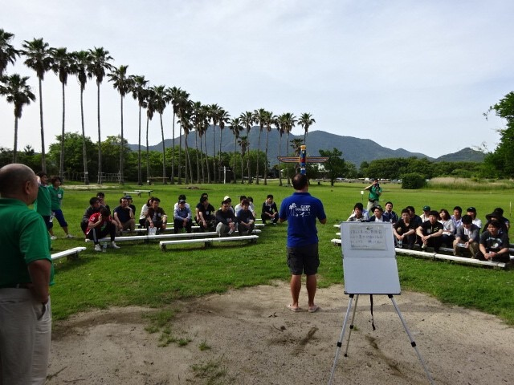
ＲＹＬＡの基本構想
４つの核
① レベルの高い講義
② カウンセラーシステム
③ 親睦
④ ディスカッション
Notes:
今井鎮雄パストガバナーが伝えた基本構想には四つの核があります。
１つ目はレベルの高い講義、リーダーの中のリーダーを養成するのだから、
一般の指導者講習レベルではなくロータリーでなくてはできないレベルの人間的深みのある講師でなければならない。
となると、当然、理解できる受講生でなければならないということで、余島で開催されるライラは２０歳以上が対象者となりました。

Slide 20
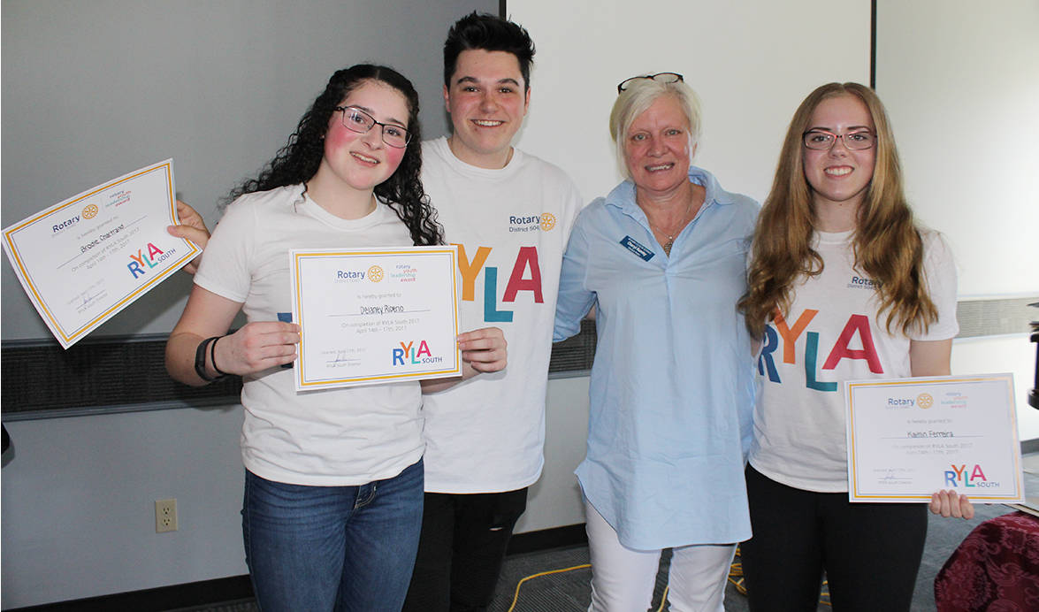
ＲＹＬＡの基本構想
４つの核
① レベルの高い講義
② カウンセラーシステム
③ 親睦
④ ディスカッション
Notes:
第２にカウンセラーシステムです。
ライラの重要な特色の一つですが、受講生にカウンセラーを付けます。
プロのカウンセラーでは無く、ロータリアンとロータリアンの奥様です。
受講生とカウンセラーが寝食を共にし、人格を通してロータリーとは何かを解ってもらう為です。そして、ロータリアンにも成長を促します。
ライラが始まった時代、ロータリーの印象を受講生に聞いたところ、
「ホテルで高い食事をして遊んでいる老人の集まりでしょ」と言われたそうです。
昔、バーナードショウが「ロータリーは何処へ行く、あれは昼飯を食いに行くのさ」と皮肉ったのと同じ意味合いだったそうです。

Slide 21
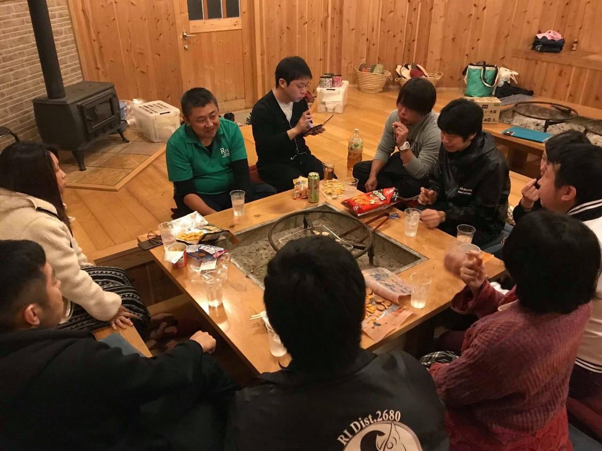
ＲＹＬＡの基本構想
４つの核
① レベルの高い講義
② カウンセラーシステム
③ 親睦
④ ディスカッション
Notes:
３つ目の核は親睦です。
ロータリーの奉仕は親睦に始まって親睦に終わるとも言われます。
世のため人のために何かをしようとする時は、まず皆が仲良くなるのが一番大切。これがロータリーの基本です。
ただ成熟するには時間がかかりますが､ライラでは一夜にして出来上がると言われています。
受講生もカウンセラーも寝食を共にし、語り合うことで親睦が生まれ、ライラが終わった後も、その関係は続くと言われています。

Slide 22
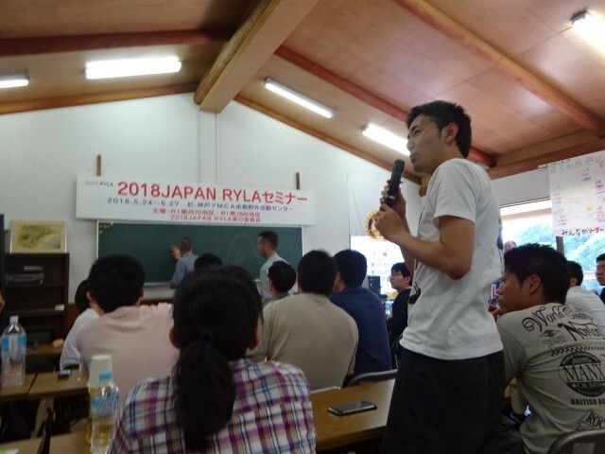
ＲＹＬＡの基本構想
４つの核
① レベルの高い講義
② カウンセラーシステム
③ 親睦
④ ディスカッション
Notes:
４つ目の核はディスカッションです。
バズセッションと呼ばれる4、5人で行うものと、全体で討議するフォーラムを、会わせて7時間行います。
この長時間のディスカッションにより3つ目の核である親睦が熟成されます。
ここで生まれる親睦は酒を飲んだり､歌を歌ったりする感性的な親睦では無く、精神的な親睦になるというのです。
以上が余島で行われているライラセミナーの基本構想ですが、なかなかクラブ単位でこのようなライラセミナーを開催することは難しいと思います。
地区または他地区合同で経験を重ねて成り立つものでしょう。それではクラブで開催するには、どうしたらいいのか。

Slide 23
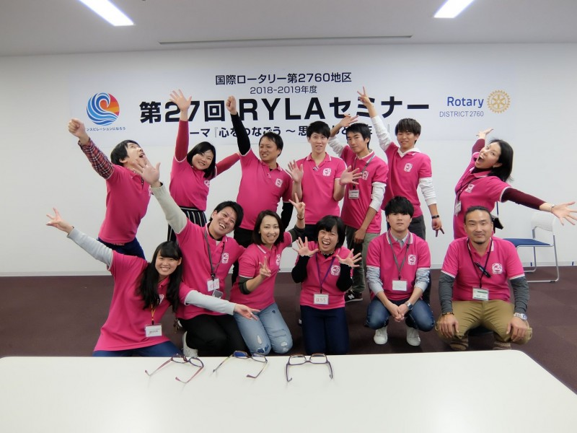
クラブ開催のＲＹＬＡ
小規模でも４つの核
① レベルの高い講義
② カウンセラーシステム
③ 親睦
④ ディスカッション
Notes:
クラブ主催のライラセミナーも世界中で行われていますし、RIでも推奨しています。
地区で行うような大規模なものは難しいかもしれません。
ただ、地元に特化したリーダーシップセミナーと考えると、開催しやすいかもしれません。
市内の各中学校の生徒会だけを集めたセミナーや指導者を目指す若手従業員だけ集めたセミナーなどアイディア次第です。
開催期間も1日だけでも､１泊２日でも良いです。
開催するライラセミナーに４つの核があって、開催するロータリアンが若者に対して「頑張れー！」と言う気持ちがあればいいのです。

Slide 24
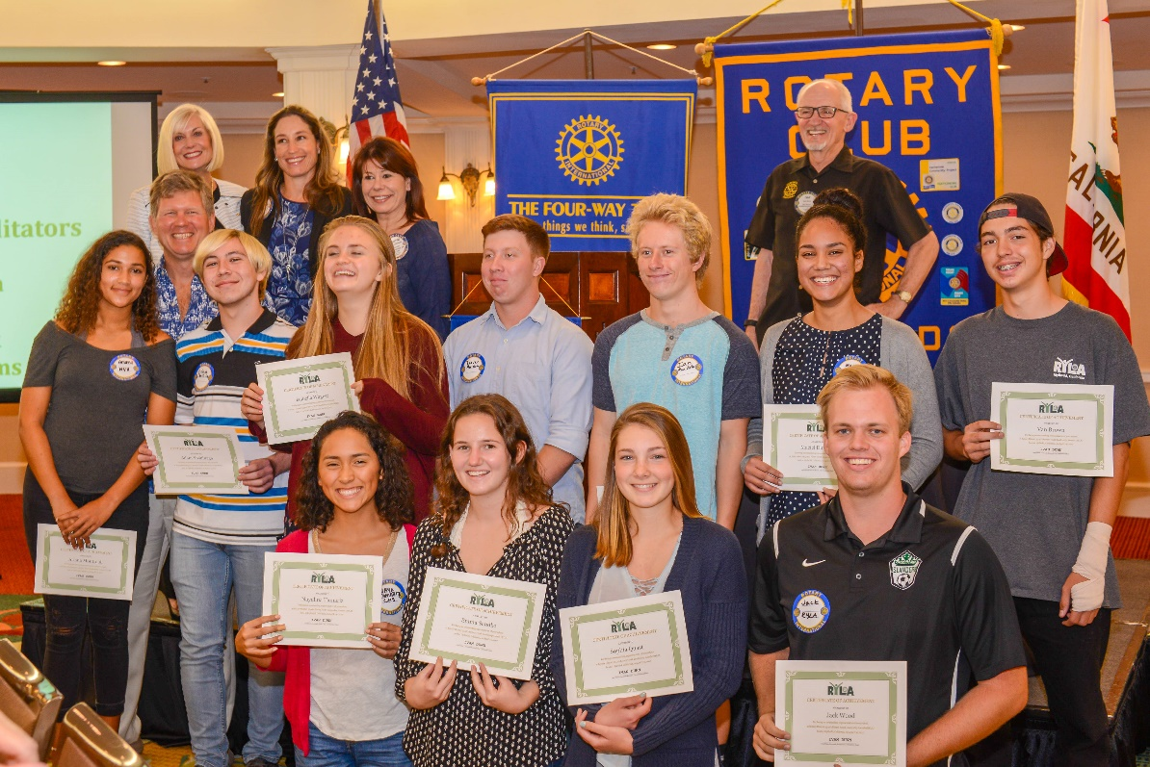
ＲＹＬＡやろう！
ライラリアン
若いリーダー達が、
次なるリーダーを育てる。
ロータリアンは
寄り添って応援する！
Notes:
更に将来、未来、次世代のことを考えるのであれば、継続できることが重要です。
その為に重要なのはライラセミナー卒業生、所謂､ライラリアンです。
ライラセミナー経験者が次のライラセミナーの企画運営に携わり、次の世代がその次の世代のリーダーを育てていくというシステムづくりです。
私たちロータリアンは、あくまでも寄り添って若者を応援するのです。
その背中を見せ続けることが、明るい未来につながることだと思っています。
是非、ライラセミナー開催にチャレンジしてください！

Slide 25
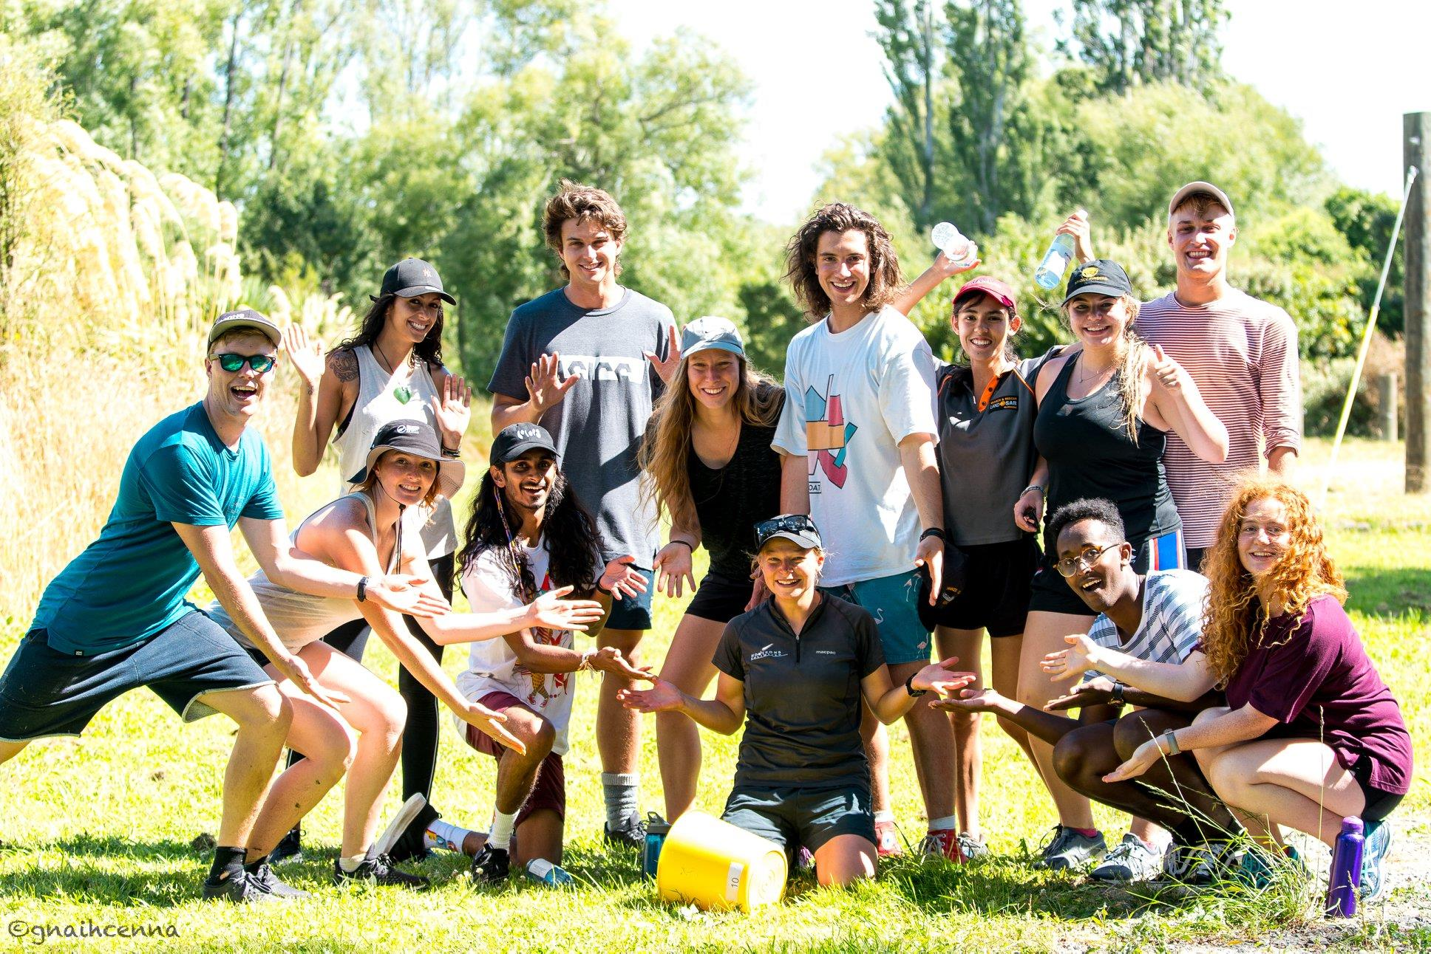
ありがとうございました。
国際ロータリー第2510地区RYLA委員会
Notes:
未来の扉を開くために、地区ライラ委員会はお手伝いをさせていただきます。
ご清聴ありがとうございました。

Slide 26
Can't Stop the Feeling, RYLA March 2018

